Slide 1
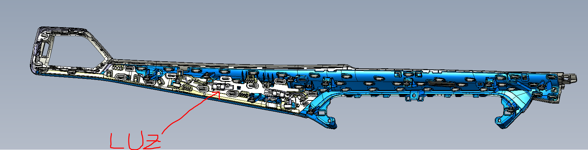

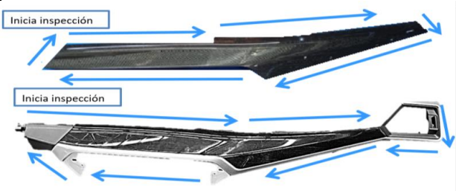
No. Parte: G2Y.9623081.83
Desc: BFS LCI ASH HG con luz
Lado: Panel G2Y LCI
DIGIT@L Q-GATE SYSTEM
RUTA DE INSPECCION PARA TODOS LOS PASOS
INSTRUCCIÓN:
IMAGEN DE RUTA DE INSPECCION
En TODOS LOS PASOS seguir la ruta de inspección mostrada en la imagen: De izquierda a derecha, de arriba hacia abajo, de derecha a izquierda y de abajo hacia arriba.
ENTENDIDO
NO RECIBO, NO GENERO Y NO ENVIO DEFECTOS

Slide 2
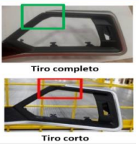
No. Parte: G2Y.9623081.83
Desc: BFS LCI ASH HG con luz
Lado: Panel G2Y LCI
DIGIT@L Q-GATE SYSTEM
PASO: 1
INSTRUCCIÓN:
IMAGEN DE TIRO COMPLETO Y TIRO CORTO
Revisar de manera visual en la parte trasera de la pieza que el nivel de ingeniería en el cromo sea el correcto (K10) de acuerdo a la lista de niveles de ingeniería. No se permite rebaba en la superficie, rayas, puntos o áreas con superficie brillante y/o
suciedad, tiro Corto, marcas de Inyección, grumos, golpes, contaminación,
marcas de agua o falta de cromo
Frecuencia de Inspección: Cada pieza
Método de Inspección: Visual
OK
NO RECIBO, NO GENERO Y NO ENVIO DEFECTOS
NOK

Slide 3
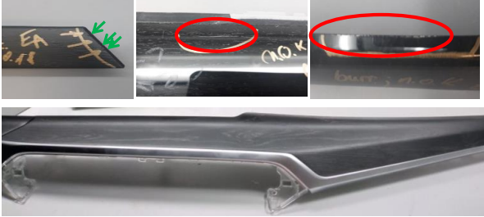
No. Parte: G2Y.9623081.83
Desc: BFS LCI ASH HG con luz
Lado: Panel G2Y LCI
DIGIT@L Q-GATE SYSTEM
PASO: 2
INSTRUCCIÓN:
IMAGEN DE SUPERFICIE CON DEFECTOS
Las superficies no deben tener golpes, crack, marcas en veneer, inclusiones, contaminacion, Considerar que la superficie frontal de la pieza (Zona A) esta en el rango de uso directo en el vehiculo, por lo que debe cumplir con las caracteristicas de apariencia visual adecuadas.
Frecuencia de Inspección: Cada pieza
Método de Inspección: Visual
OK
NO RECIBO, NO GENERO Y NO ENVIO DEFECTOS
NOK

Slide 4
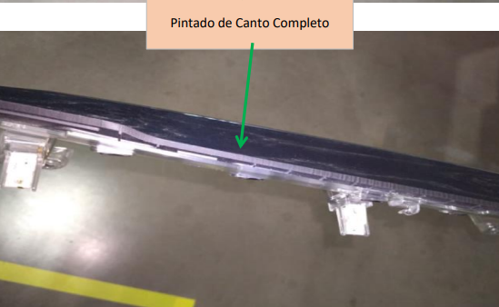
No. Parte: G2Y.9623081.83
Desc: BFS LCI ASH HG con luz
Lado: Panel G2Y LCI
DIGIT@L Q-GATE SYSTEM
PASO: 3
INSTRUCCIÓN:
IMAGEN DE PINTADO DE CANTOS
No se permiten marcas de pintura sobre la superficie de la pieza. El pintado de cantos debe ser uniforme a lo largo del contorno la pieza. Rechazar el material que no cumpla con el criterio mencionado.
Frecuencia de Inspección: Cada pieza
Método de Inspección: Visual
OK
NO RECIBO, NO GENERO Y NO ENVIO DEFECTOS
NOK

Slide 5
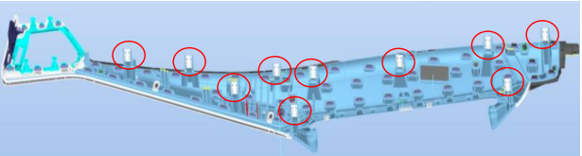
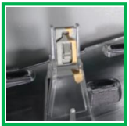
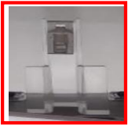
No. Parte: G2Y.9623081.83
Desc: BFS LCI ASH HG con luz
Lado: Panel G2Y LCI
DIGIT@L Q-GATE SYSTEM
PASO: 4
INSTRUCCIÓN:
IMAGEN DE ENSAMBLE DE CLIPS
En la parte trasera de la pieza, deberán estar montados 10 clips metálicos para BFS LCI. Los clips deben estar completos y ajustados aproximadamente en la parte media de los pines. Realizar Inspección Visual para cerciorarse de que los clips estén completos, colocar marca de certificación entre el clip y el pin con Sharpie dorado.
Nota: Los clips deberán estar marcados con sharpie dorado. Si no presenta marca se deberán rechazar las piezas.
Frecuencia de Inspección: Cada pieza
Método de Inspección: Visual
OK
NOK
OK
NO RECIBO, NO GENERO Y NO ENVIO DEFECTOS
NOK

Slide 6
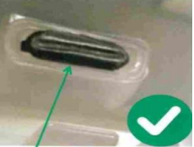

No. Parte: G2Y.9623081.83
Desc: BFS LCI ASH HG con luz
Lado: Panel G2Y LCI
DIGIT@L Q-GATE SYSTEM
PASO: 5
INSTRUCCIÓN:
IMAGEN DE ACEPTACIÓN Y RECHAZO DE SOLDADURA
Después del proceso de soldadura realizar inspección visual en la parte trasera de la pieza, la soldadura debe estar completa en cada uno de los puntos y libre de daños, no se permite rebaba, soldadura incompleta, fuera de posición o altura. Para la parte del Clip Cover verifica que la soldadura esta correcta realizando un movimiento horizontal sobre el componente Y verticalmente jalar el clip para asegurar que no este fuera de posición o roto. En caso de detectar puntos de soldadura fuera de especificación revisar ayuda visual de soldadura.
Frecuencia de Inspección: Cada pieza
Método de Inspección: Visual
OK
NO RECIBO, NO GENERO Y NO ENVIO DEFECTOS
NOK

Slide 7
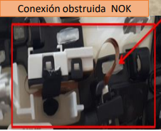
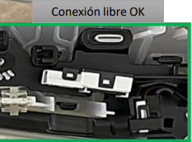
No. Parte: G2Y.9623081.83
Desc: BFS LCI ASH HG con luz
Lado: Panel G2Y LCI
DIGIT@L Q-GATE SYSTEM
PASO: 6
INSTRUCCIÓN:
IMAGEN DE INTEGRIDAD DE LUZ
Revisar que el cable de conexión de la tira de luz no debe estar roto o presentar algún daño aparente que afecte su funcionalidad. La conexión debe estar fija completamente, de forma que no presente movimiento. La conexión no debe estar obstruida de ninguna manera y el nivel de ingeniería en la luz debe estar actualizado (AI04) en la etiqueta.
Frecuencia de Inspección: Cada pieza
Método de Inspección: Visual
OK
NO RECIBO, NO GENERO Y NO ENVIO DEFECTOS
NOK

Slide 8
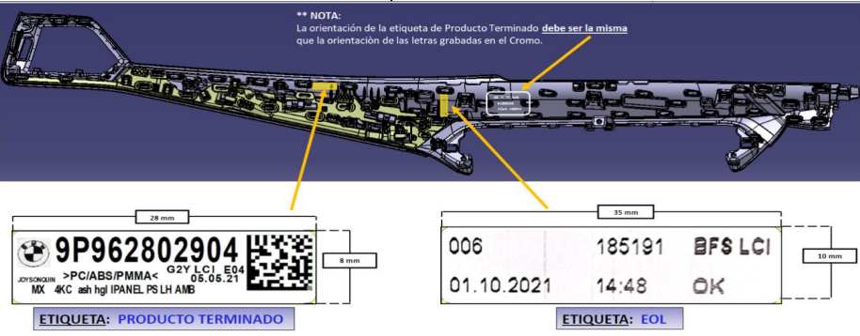
No. Parte: G2Y.9623081.83
Desc: BFS LCI ASH HG con luz
Lado: Panel G2Y LCI
DIGIT@L Q-GATE SYSTEM
PASO: 7
INSTRUCCIÓN:
IMAGEN DE POSICIÓN DE ETIQUETA EOL
Revisar que la etiqueta de aprobación de EOL ha sido colocada en la posición correcta.
Inspeccionar que los datos impresos en la etiqueta de ensamble correspondan con la pieza que está siendo revisada, si la etiqueta no corresponde, avisar al supervisor del área.
Frecuencia de Inspección: Cada pieza
Método de Inspección: Visual
OK
NO RECIBO, NO GENERO Y NO ENVIO DEFECTOS
NOK

Slide 9
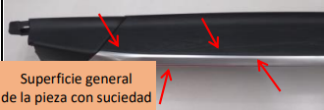
No. Parte: G2Y.9623081.83
Desc: BFS LCI ASH HG con luz
Lado: Panel G2Y LCI
DIGIT@L Q-GATE SYSTEM
PASO: 8
INSTRUCCIÓN:
IMAGEN DE PIEZA CON SUCIEDAD
Revisar que las piezas no tengan marcas por restos de suciedad. Manipular las piezas en todo momento con guantes de algodón para evitar marcas, golpes o daños por manipulación del material. Verificar que la superficie y el color de las piezas estén de acuerdo a los Libros Maestros y las muestras de Calidad.
Frecuencia de Inspección: Cada pieza
Método de Inspección: Visual
OK
NO RECIBO, NO GENERO Y NO ENVIO DEFECTOS
NOK

Slide 10
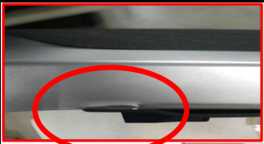
No. Parte: G2Y.9623081.83
Desc: BFS LCI ASH HG con luz
Lado: Panel G2Y LCI
DIGIT@L Q-GATE SYSTEM
PASO: 9
INSTRUCCIÓN:
IMAGEN DE DAÑO EN CROMO
Inspeccionar Cover, ventila de aire, deben tener una superficie en color mate libre de daños, grietas, manchas, rayas o marcas. Revisar la parte del cromo en la pieza después del proceso de soldadura, no debe presentar daños, golpes, rasguños, o deformaciones que afecten la integridad y calidad final de la pieza.
Frecuencia de Inspección: Cada pieza
Método de Inspección: Visual
OK
NO RECIBO, NO GENERO Y NO ENVIO DEFECTOS
NOK

Slide 11
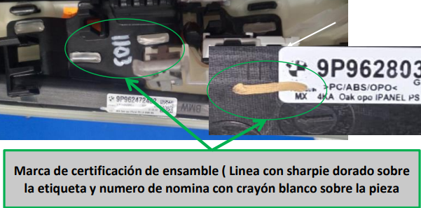
No. Parte: G2Y.9623081.83
Desc: BFS LCI ASH HG con luz
Lado: Panel G2Y LCI
DIGIT@L Q-GATE SYSTEM
PASO: 10
INSTRUCCIÓN:
IMAGEN DE MARCA DE CERTIFICACIÓN
Las piezas deberán tener una línea con marcador dorado sobre la etiqueta final de producción como Certificación del área de ensamble. El operador que realiza la inspección final debe colocar su número de nómina sobre la pieza
Frecuencia de Inspección: Cada pieza
Método de Inspección: Visual
OK
NO RECIBO, NO GENERO Y NO ENVIO DEFECTOS
NOK

